Slide 1
Arquitetura cliente/servidor
Aplicativos para Web
Profa. Danielle Martin
Universidade de Mogi das Cruzes

Slide 2
A arquitetura cliente/servidor
Arquitetura que divide a carga de trabalho de uma aplicação entre:
Servidor: fornece o recurso ou serviço. Geralmente são computadores de grande capacidade, que podem atender à demanda de vários clientes.
Cliente: consome os recursos fornecidos pelo servidor. Solicita uma requisição ao servidor e, enquanto esta é atendida pelo servidor, o cliente está livre para realizar outras tarefas.

Slide 3
Vantagens e desvantagens
Vantagens
Um servidor pode atender à vários clientes
Não há necessidade de instalar a aplicação em cada máquina cliente
Transparência
Escalabilidade
Balanceamento de carga
Tolerância a falhas

Slide 4
Vantagens e desvantagens
Desvantagens
Aplicação sujeita à disponibilidade do servidor e da rede de comunicação (internet) – necessário um plano de tolerância à falhas
Aumento da complexidade
Vários pontos de falha no sistema

Slide 5
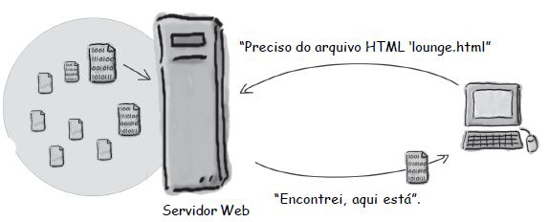
Um servidor de aplicação web
O que ele faz?
Recebe uma solicitação e devolve uma resposta ao cliente.
Fonte: Use a Cabeça: Servlets & JSP

Slide 6
Um cliente de aplicação web
Qualquer navegador de internet (Chrome, Firefox, Safari) pode interagir com a aplicação no servidor, fazendo o papel de cliente (consumidor).
Fonte: Use a Cabeça: Servlets & JSP

Slide 7
Protocolo HTTP
HTTP – (Protocolo de Transferência de Hipertexto)
É o protocolo de comunicação entre clientes e servidores de uma aplicação web
Permite o envio de requisições (do cliente para o servidor) e de respostas (do servidor para o cliente)
A requisição contém informações como: identificação do cliente, método de comunicação utilizado, cabeçalhos (formato, segurança), parâmetros, corpo da mensagem.
A resposta possui um código (sucesso, falha, erro) e o corpo da resposta (conteúdo gerado pelo servidor após o processamento)

Slide 8
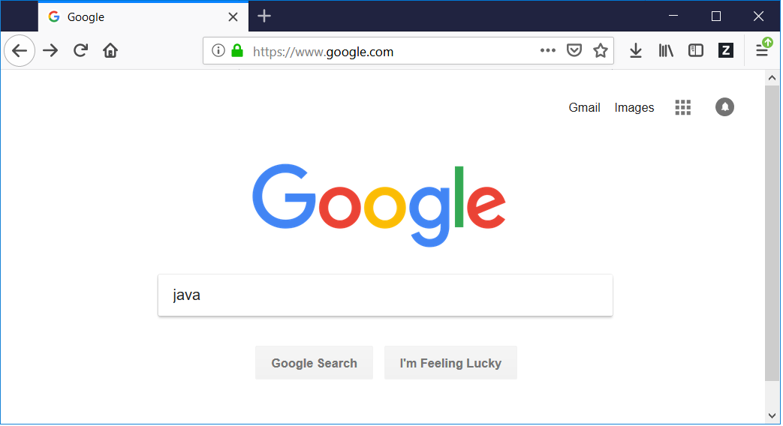
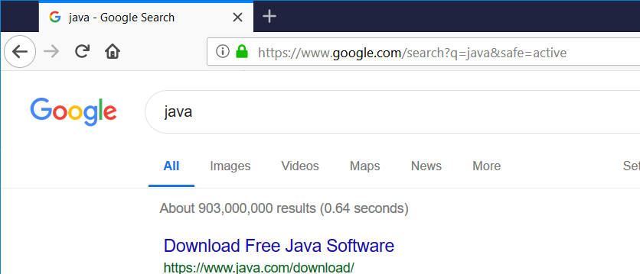
Métodos do protocolo HTTP
GET
Método padrão de uma requisição HTTP
Todos os parâmetros podem ser passados pela URL, inseridos após o símbolo ? e concatenados com o caracter &
Exemplo:

Slide 9
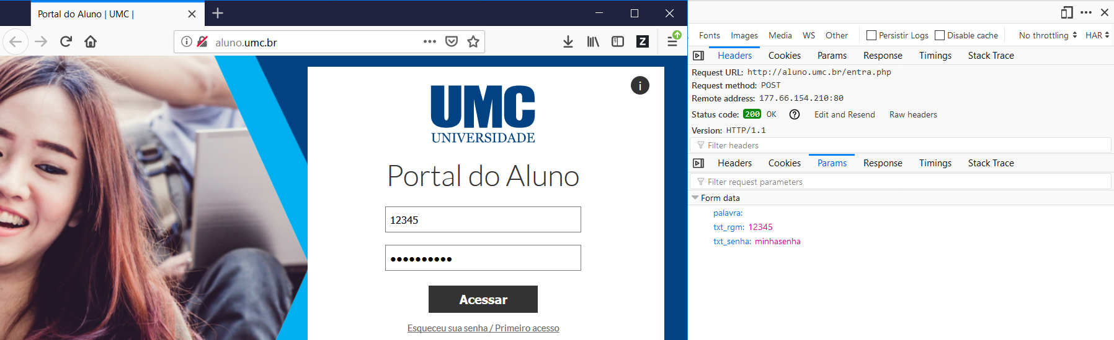
Métodos do protocolo HTTP
POST
Permitem a passagem de um volume de dados maior
Os parâmetros passados ficam “ocultos” da visão do usuário leigo
Permite passar objetos em formatos mais complexos (imagens, arquivos, xml, json)
Exemplo:

Slide 10
Métodos do protocolo HTTP
Outros métodos:
PUT
DELETE
TRACE
OPTIONS
PATCH
CONNECT
HEAD

Slide 11
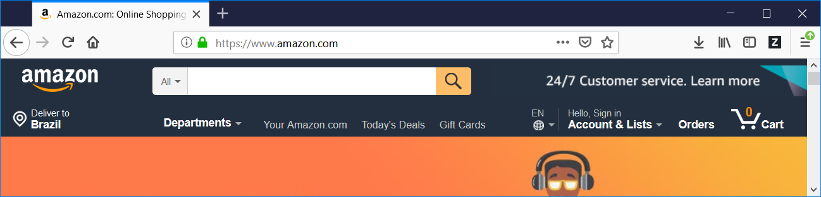
E o HTTPS?
Hyper Text Transfer Protocol Secure
É uma extensão do protocolo HTTP
Adiciona uma camada extra de segurança que utiliza o protocolo SSL/TLS
Usa um certificado de segurança digital para criptografar as mensagens trocadas entre cliente e servidor
As URLs acessadas do servidor iniciam com https://

Slide 12
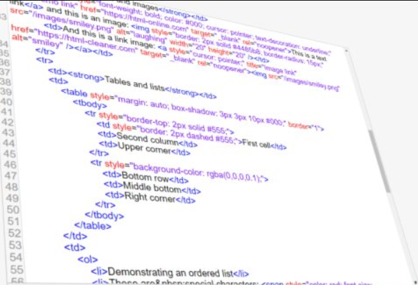
HTML
HTML – (HyperText Markup Language)
A resposta de um servidor web a um cliente do tipo navegador(browser) costuma ser no formato HTML.
HTML é uma linguagem de marcação que diz ao navegador como o conteúdo deve ser interpretado semanticamente e apresentado ao usuário

Slide 13


Servidor web vs servidor de aplicação
Servidor web
Disponibiliza recursos
Atende à requisições HTTP
Serve apenas páginas estáticas
Ex: Apache HTTP Server, Microsoft IIS

Slide 14




Servidor web vs servidor de aplicação
Servidor de aplicação
Comunica com o servidor web
Traduz a requisição e resposta a um formato inteligível pela aplicação
Possui o container da aplicação – fornece o ambiente de execução na tecnologia específica (Java)
Controla o ciclo de vida das classes da aplicação
Suporte a multithread
APIs de apoio a uma aplicação comercial comum (Java EE)
Ex: Apache Tomcat, Glassfish, JBoss/Wildfly, Websphere

Slide 15
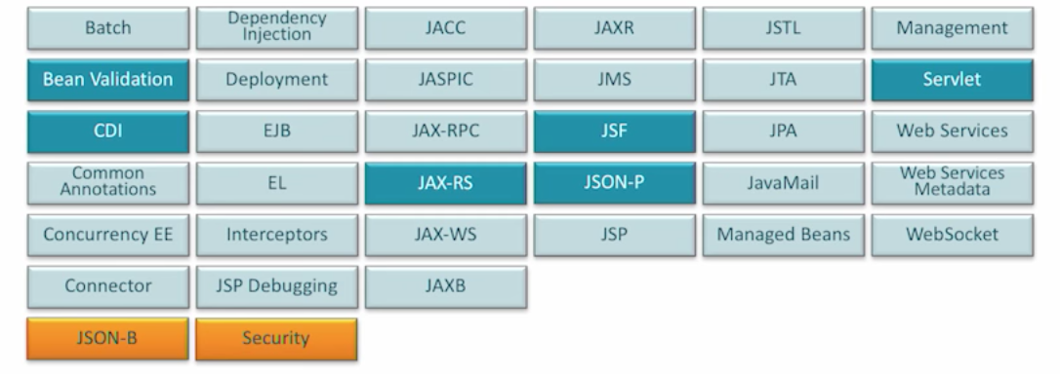
Especificação Java EE
Java EE 8

